Slide 1

활쏘기게임 개선
소프트웨어학과
2018675060 정성호

Slide 2
목차
게임 설명
원본 소스 코드
원본 소스 분석
프로그램 보완할 점
프로그램 업그레이드할 점
업그레이드 소스 코드

Slide 3
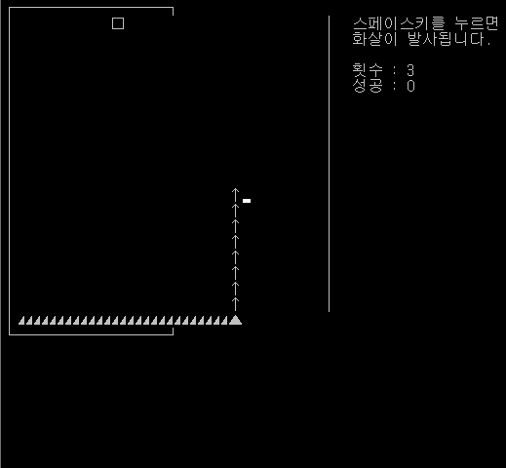
게임 설명
좌우로 움직이는 말 위에서 화살을 쏘는 게임
목표물을 맞추면 성공
화살 발사 = 스페이스바

Slide 4
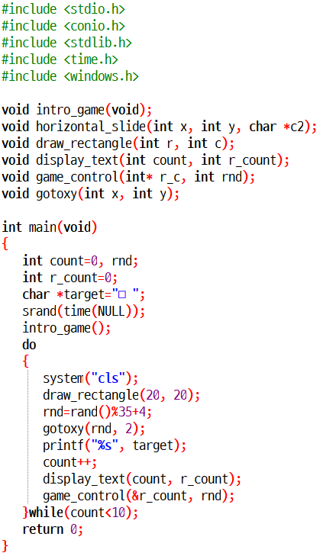
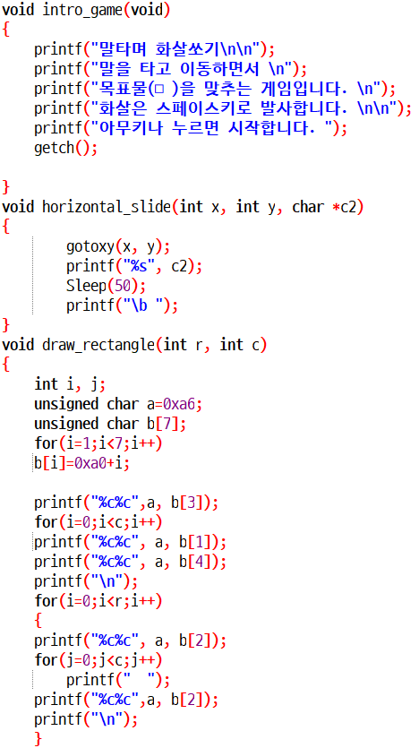
원본 소스 코드

Slide 5
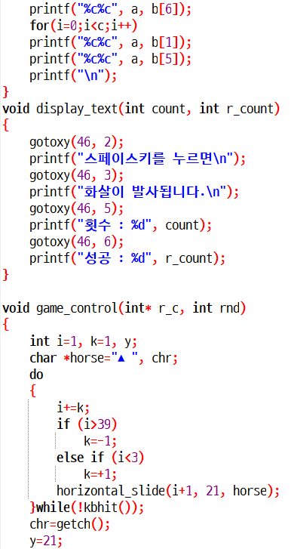
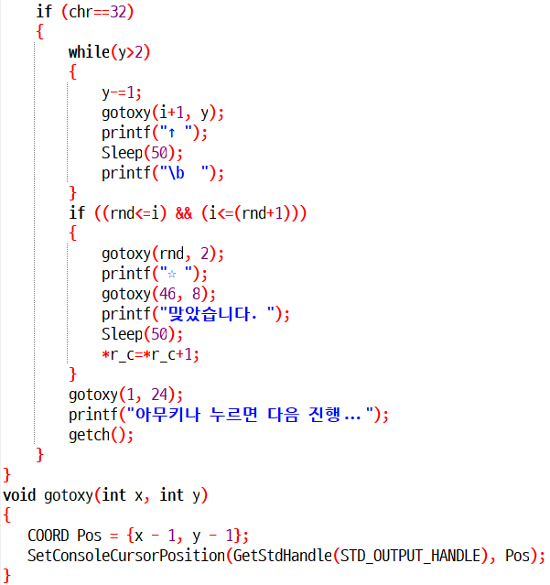
원본 소스 코드

Slide 6
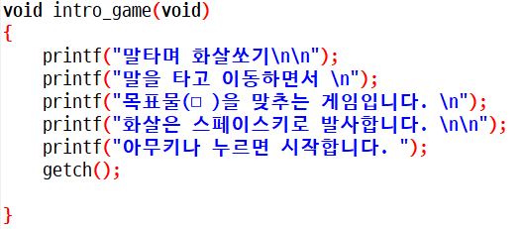
원본 소스 분석 : intro_game()
프로그램 첫 진입 시 나오는 화면
게임에 대한 설명

Slide 7
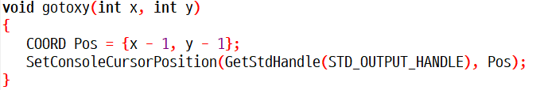
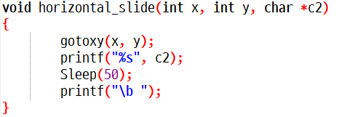
원본 소스 분석 : gotoxy(), horizontal_slide()
좌표를 옮겨주는 함수
X = 가로, y = 세로
말과 관련된 함수
gotoxy()로 말이 지정된 위치로 이동
Sleep()으로 말 속도 조절(낮을수록 속도상승)

Slide 8
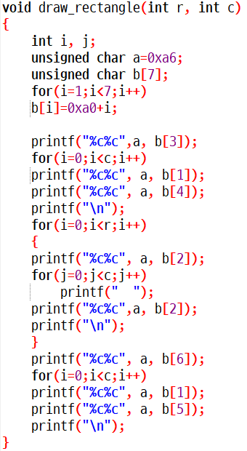
원본 소스 분석 : draw_rectangle()
네모 테두리 생성하는 함수
0xa6,0xa1 = 가로줄 확장 완성형 코드
0xa6,0xa2 = 세로줄 확장 완성형 코드
0xa6,0xa3~0xa6 = 모서리 확장 완성형 코드

Slide 9
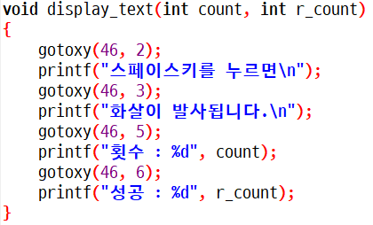
원본 소스 분석 : display_text()
게임 조작법, 횟수, 성공 횟수 표시
gotoxy()로 게임 화면 오른쪽에 문자열 표시

Slide 10
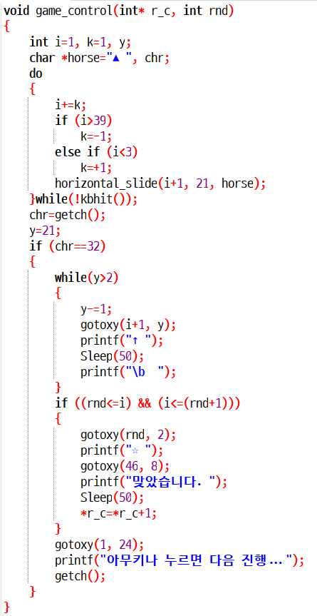
원본 소스 분석 : game_control()
게임 진행에 핵심적인 함수
do-while문으로 말의 이동 제어
스페이스바를 누르면 > if(chr==32)
화살이 발사하는 구조 > while(y>2)
((rnd<=i)&&(i<=(rnd+1))로 피격범위 설정, 맞았다면 ☆과 함께 문자열 출력
getch()로 키 입력 받아서 게임 반복 진행

Slide 11
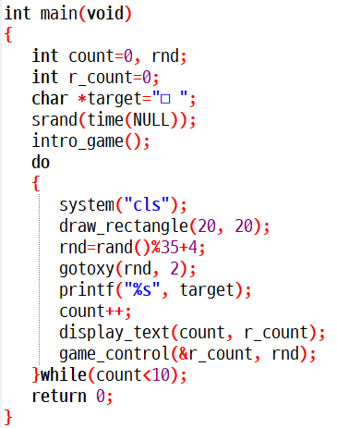
원본 소스 분석 : main()
do-while문으로 게임 10번 반복 진행 후 프로그램 종료
rnd로 목표물 위치 랜덤 지정 (srand(), rand())
count = 횟수
r_count = 성공 횟수
target = 목표물 모양

Slide 12
프로그램 보완할 점
게임 내 네모 테두리 부자연스러운 부분 수정
말이 중첩되서 보이는 현상 수정
화살이 중첩되서 보이는 현상 수정
목표물의 피격 범위 수정
명중/오중 시 문자열 내용 및 색깔 변화하게 수정
커서 숨기기

Slide 13
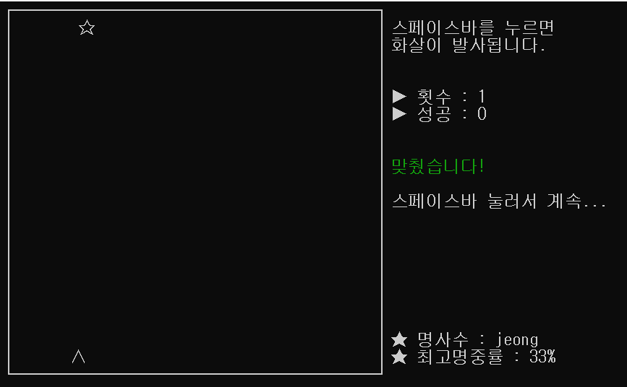
프로그램 업그레이드할 점
결과창 개선 및 인트로화면으로 리턴 기능
최고기록 표시
시도 횟수 및 난이도 조절 기능
말 모양 변경 기능
효과음(명중)

Slide 14
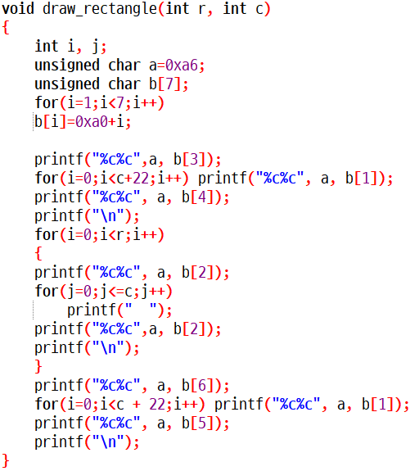
보완 : 네모 테두리 수정
가로줄(0xa1)의 양을 늘려서 표현할 수 있게끔 수정
for문 조건 수정
i<c에서 i<c+22
j<c에서 j<=c

Slide 15
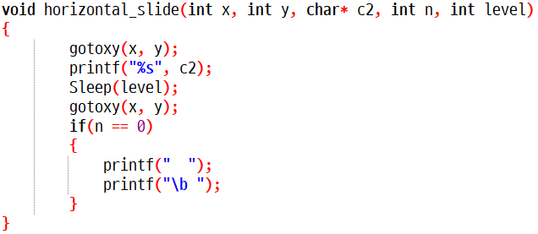
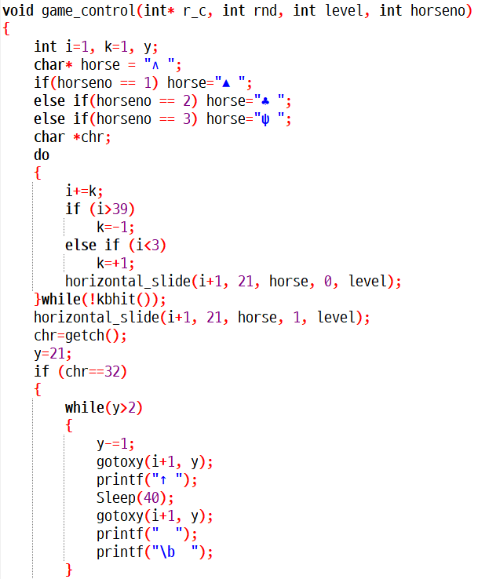
보완 : 말, 화살 중첩현상 수정
아무런 입력이 없다면 n=0
말 출력 후 gotoxy()를 이용해 마지막 출력 위치로 이동하여 잔상 제거
스페이스바를 눌렀다면 n=1
if문 무시하고 마지막 위치에 말 출력
game_control()
화살 출력 후 gotoxy()를 이용해 마지막 출력 위치로 이동하여 잔상 제거

Slide 16
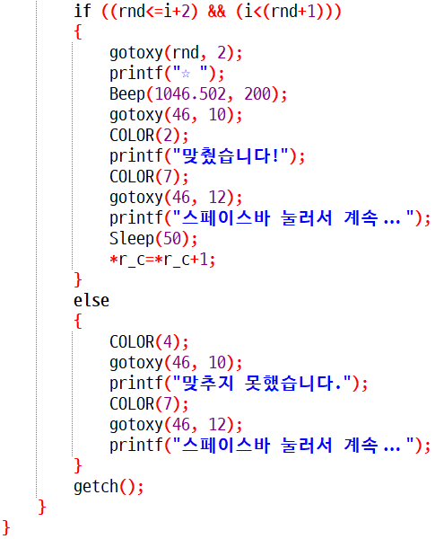
보완 : 목표물 피격범위 수정 명중 시 문자열 색 및 내용 수정
game_control()
왼쪽 피격 범위 수정(rnd<=i+2)
오른쪽 피격 범위 수정(i<(rnd+1))
명중/오중 시 COLOR()함수를 이용해 문자열의 색상 변경
COLOR(2) = 초록색
COLOR(4) = 빨간색
COLOR(7) = 흰색
COLOR() 정의문

Slide 17
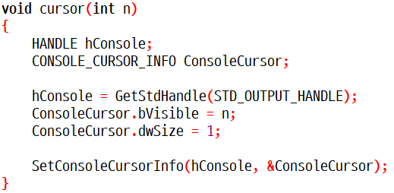
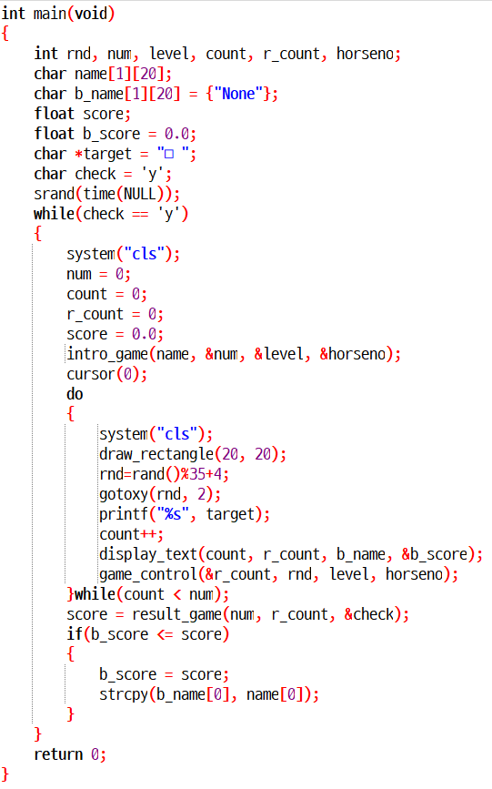
보완 : 커서 숨기기
커서를 숨김으로써 게임방해요소 제거
cursor(1) = 커서 표시
cursor(0) = 커서 숨김
main()에서 cursor()함수 사용
main()

Slide 18
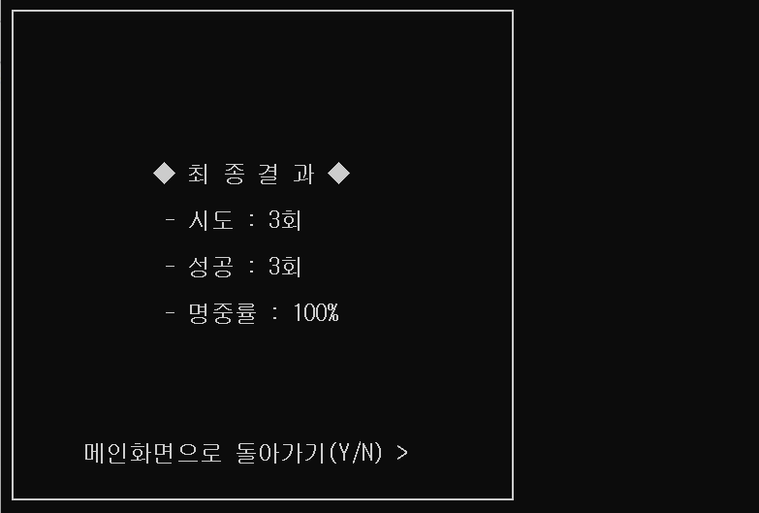
업그레이드 : 결과창 개선 및 인트로화면 리턴
원본에는 없던 결과창 표시
시도횟수, 성공횟수 및 명중률까지 표시
인트로화면으로 돌아갈지 선택가능

Slide 19
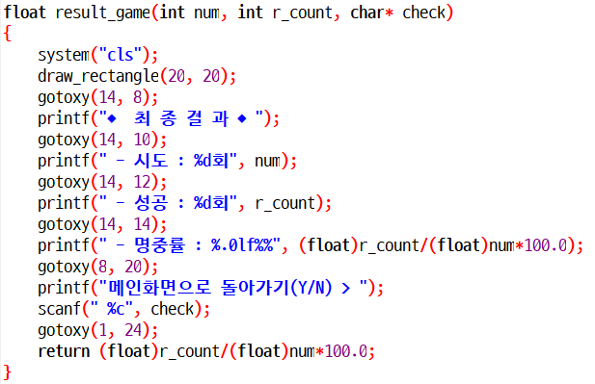
업그레이드 : 결과창 개선 및 인트로화면 리턴
system(“cls”)로 기존 화면 지우기
명중률 계산하여 소수점 없이 표시
현재 명중률을 리턴(최고기록 비교)
인트로화면으로 돌아갈지 scanf()로 입력받아 check에 저장
y를 입력했다면 인트로화면으로, 아니라면 프로그램 종료
main()

Slide 20
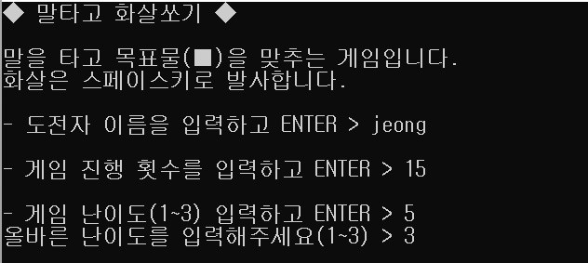
업그레이드 : 최고기록 표시
인트로화면에서 플레이어명 입력
최고기록 플레이어명 표시
최고기록 플레이어의 명중률 표시

Slide 21
업그레이드 : 최고기록 표시
최초 프로그램 실행 시 최고 기록은 0%, 최고 플레이어명은 ‘None’
intro_game() 실행 후 현재 플레이어명 name에 저장
result_game() 실행 후 현재 기록 score에 저장
최고 기록보다 현재 기록이 더 높다면 최고 기록 및 플레이어명을 현재값으로 변경
strcpy()로 문자열 복사
name[1][20] = 현재 플레이어명
b_name[1][20] = 최고 플레이어명
score = 현재 기록(명중률)
b_score = 최고 기록(명중률)

Slide 22
업그레이드 : 시도 횟수 및 난이도 조절
10회 고정 -> 플레이어가 자유롭게 횟수 조절
말의 이동속도를 조절하여 난이도 구별
잘못된 난이도 입력 시 다시 입력

Slide 23
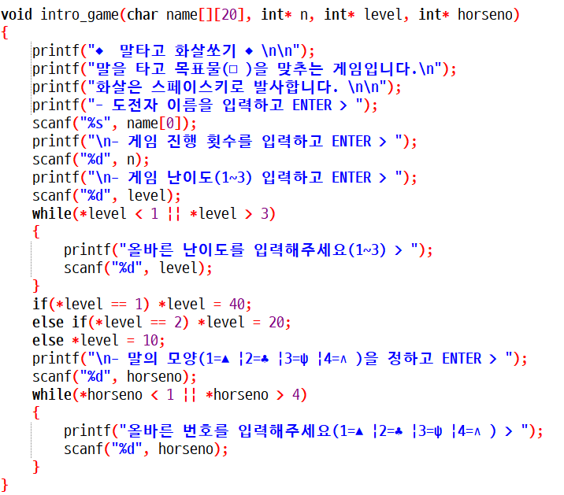
업그레이드 : 시도 횟수 및 난이도 조절
intro_game()
intro_game()으로 횟수(n)와 난이도(level) 입력받기
do-while문으로 현재횟수(count)가 num과 같기 전까지 게임 반복
intro_game()에서 Sleep()의 인수값으로 level을 입력하여 속도 조절
Sleep(0)으로 갈수록 속도 상승
main()

Slide 24
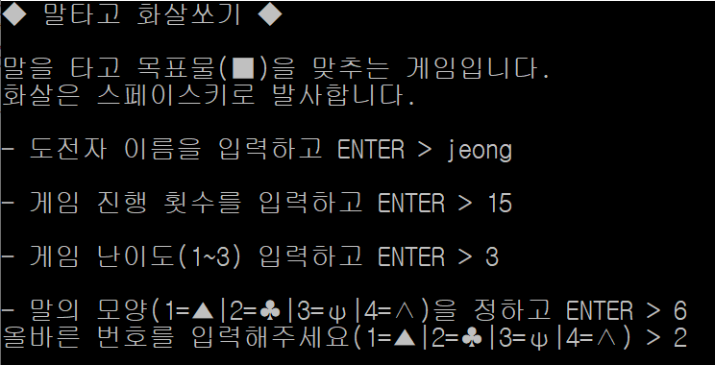
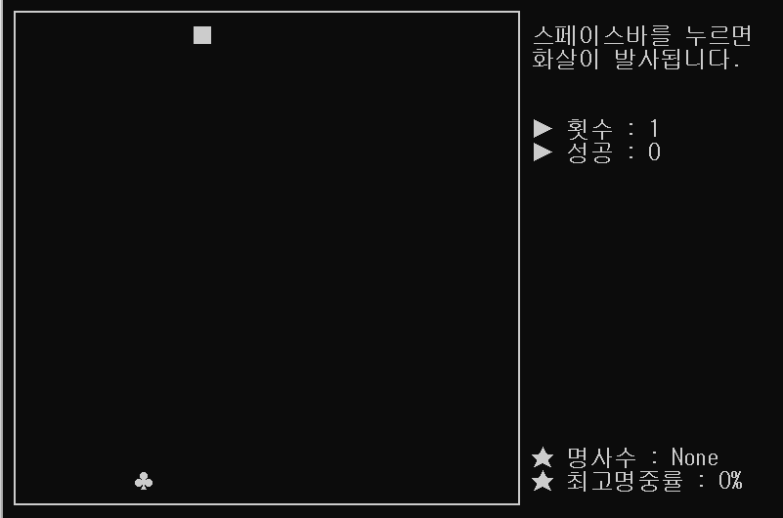
업그레이드 : 말 모양 변경
말의 모양 변경 가능
4가지 타입 지원(▲, ♣, ψ, ∧)
잘못된 번호 입력 시 다시 입력

Slide 25
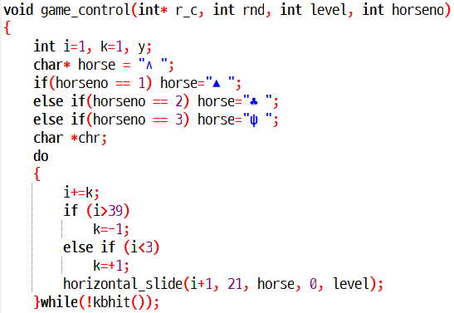
업그레이드 : 말 모양 변경
intro_game()
intro_game()으로 horseno 입력받기
horseno에 따라 말 모양 결정
horizontal_slide()에 말 모양 전달

Slide 26

업그레이드 : 효과음
목표물에 명중 시 효과음 발생
windows.h 필요
Beep(주파수, 지속시간) 사용하여 비프음 발생
game_control()

Slide 27
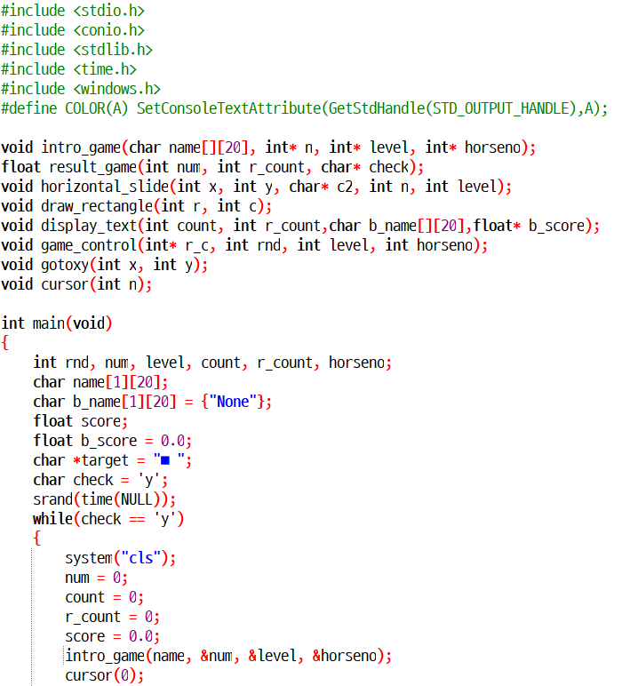
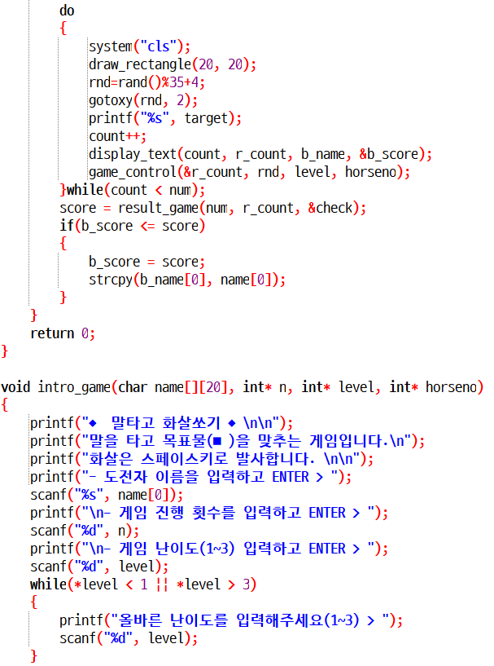
업그레이드 소스 코드

Slide 28
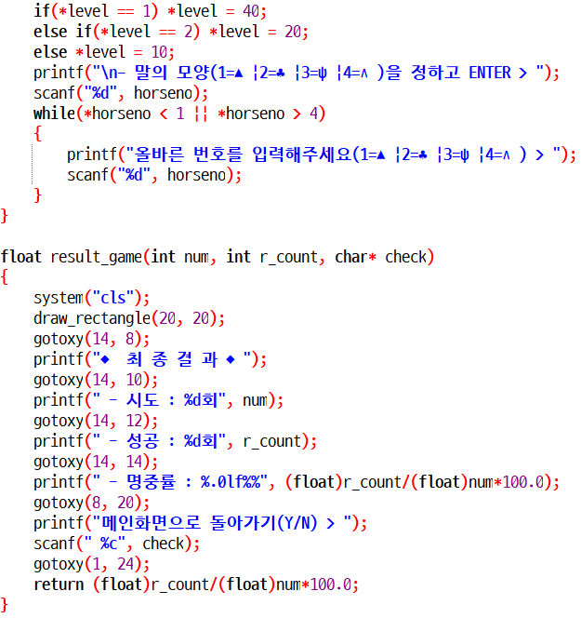
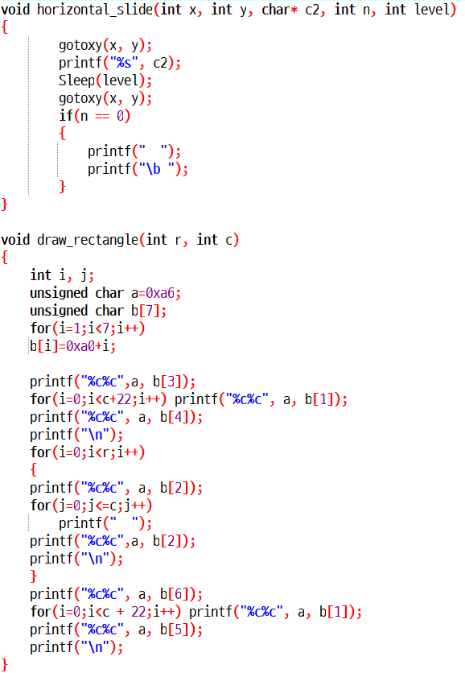
업그레이드 소스 코드

Slide 29
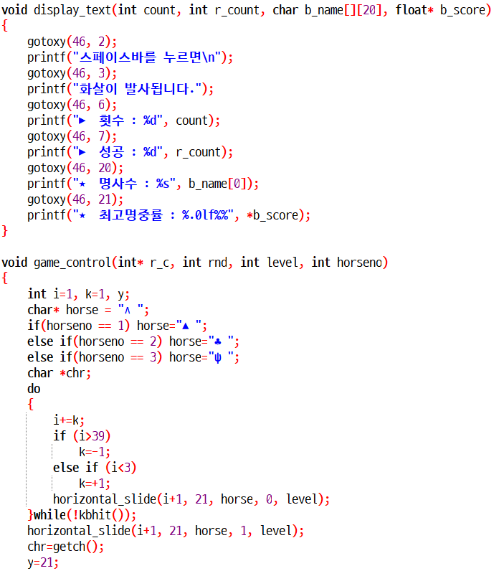
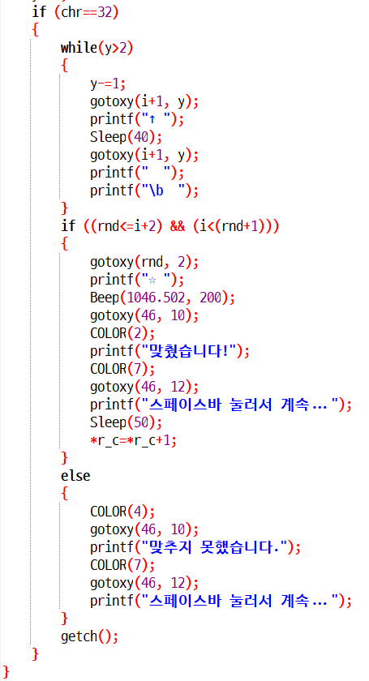
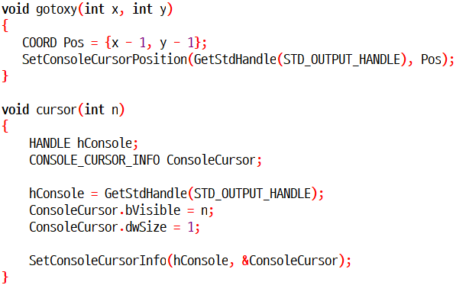
업그레이드 소스 코드

Slide 30
출처
https://blockdmask.tistory.com/308
https://lemon7z.tistory.com/11
https://silvermask.tistory.com/17
https://ko.wikipedia.org/wiki/KS_X_1001%EC%9D%98_%ED%8A%B9%EC%88%98_%EB%AC%B8%EC%9E%90
https://blog.naver.com/skssim/111983268

Slide 31
감사합니다.

